Slide 1
СОВРЕМЕННАЯ ДИДАКТИКА И ПРОБЛЕМЫ ШКОЛЬНОЙ УСПЕШНОСТИ
Н. Ф. Виноградова,
член-корр. РАО, д.п.н., проф., засл. деятель науки РФ, зав. лабораторией начального общего образования

Slide 2
Основные показатели успешности учения:
постоянство в решении учебных задач;
способность демонстрировать свои знания в учебной и внеучебной деятельности;
желание проявлять инициативу и творчество;
возникновение устойчивых положительных эмоций в процессе и в результате учебной деятельности;
обеспеченность успешности обучения в близкой и дальней перспективе;
совпадение чужих ожиданий со своими;
признание окружающими (учитель, родители, одноклассники,) учебных успехов, одобрительные оценки с их стороны;
объективность самооценки.

Slide 3
2004 г.
Федеральный компонент Государственного стандарта НОО
Общие учебные умения, навыки и способы действий
2009 г.
Федеральный Государственный образовательный стандарт НОО
Универсальные учебные действия

Slide 4
Л.С. Выготский:
«Развитие ребенка никогда не следует, как тень за отбрасывающим ее предметом, за школьным обучением….
В самом деле, между процессом развития и процессом обучения устанавливаются сложнейшие динамические зависимости, которые нельзя охватить единой, наперед данной, априорной умозрительной формулой»

Slide 5
Л.С. Выготский:
«Чем ребенок, которого мы научили читать, отличается от ребенка, который читать не умеет?
Ребенок, которого мы научили читать, отличается от ребенка, который читать не умеет только одним: он умеет читать. Ничего не прибавляется в умственном развитии ребенка, который умеет читать. Это тот же самый ребенок, только грамотный».
Важно, какие новообразования образуются у ребенка, благодаря обучению.

Slide 6
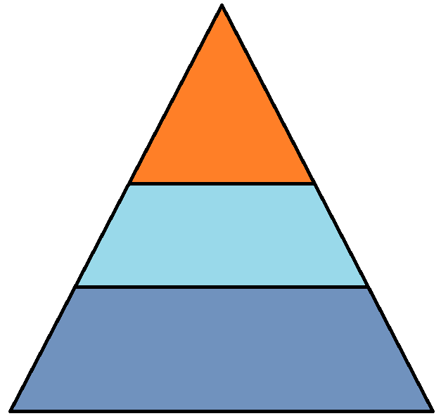
«Пирамида успешности» младшего школьника
личностная составляющая
метапредметная составляющая
предметная составляющая

Slide 7
Планируемые результаты обучения,
предмет «Окружающий мир»
Познавательные УУД: Базовые логические действия. Базовые исследовательские действия. Работа с информацией.
Коммуникативные УУД: владение диалогом; сформированность смыслового чтения; создание устных и письменных текстов; конструирование обобщений и выводов.
Регулятивные УУД: самоорганизация, самоконтроль, самооценка.
Совместная деятельность: соблюдение правил, умение лидировать и подчиняться, умение объективно оценивать одноклассников.

Slide 8
Методическое сопровождение процесса реализации ФГОС НОО и ООО
Конструирование процесса обучения в рамках ведущей деятельности.
Отказ от приоритета репродуктивного построения учебного процесса
Интеграция формирования предметных и метапредметных требований
Изменение стиля взаимодействия субъектов образовательных отношений

Slide 9
Характеристика учебной деятельности
социально значимая деятельность - обучающийся несет ответственность за участие в ней;
потребностная деятельность этого возрастного периода, которая обеспечивает развитие ее субъекта;
определяет преемственность между предыдущей и последующей деятельностями.

Slide 10
Структурная единица учебной деятельности | Требование стандарта
Потребность, мотив, учебная задача | «Овладение разными типами учебных действий, включающими способность принимать и сохранять учебную цель и задачу»
Учебные действия и операции | «планировать реализацию учебной задачи»
Контроль и самоконтроль, оценка и самооценка | «контролировать и оценивать свои действия, проводить констатирующий и предвосхищающий контроль по результату и способу действия»

Slide 11
Важнейшие феномены учебной деятельности:
МОТИВ – выражение потребности обучающегося к познанию, его самоустановка: «хочу узнавать новое, знаю, что может быть трудно, но преодолею.
УЧЕБНЫЕ ДЕЙСТВИЯ, включающие элементы инсайта – работа в проблемной ситуации, открытие путей решения учебной задачи.
РЕФЛЕКСИЯ как направленность на контроль и оценку результата достижения учебной задачи (что сделано?) и процесса ее решения (как сделано?)

Slide 12
Риски репродуктивного обучения.
Для субъекта обучения (обучающегося):
степень усвоения готового образца во-многом зависит от индивидуальных особенностей памяти, внимания, восприятия…;
не развивается умение работать в новых и нестандартных ситуациях (ученик «привязан» к типовой ситуации);
принятие готового способа действия не мешает становлению самоконтроля и самооценки;
учитель не уделяет внимание становлению мотива учебной деятельности – его принятию и удержанию;
на низком уровне остается операциональная составляющая деятельности (образец первичен);
учитель не использует совместно-распределительную форму взаимодействия с учащимися, при которой алгоритм решения формируется в совместной деятельности с учениками.

Slide 13
Требования к процессу интеграции предметных и метапредметных результатов:
«не спешить» - не объявлять, что УУД сформировано, не проверив его на разном предметном содержании;
«не путать» – формировать обобщенное представление об УУД;
«не обвинять» – не считать, что в ошибках и трудностях виноват только учащийся; корректировать свою деятельность.

Slide 14
Основные причины неуспеваемости обучающихся: взгляд учителя
Низкий индивидуальный уровень развития обучающегося.
Индивидуальные качества личности, характеризующие обучающегося негативно: леность, невнимательность…
Отсутствие познавательных мотивов.
Социально неблагополучные условия семейного воспитания.

Slide 15
В современной школе проявляется тенденция:
Неуспешность обучающегося как субъекта учения ПРОВОЦИРУЕТСЯ трудностями субъекта обучения:
неготовность учителя обеспечить условия для реализации стандарта.

Slide 16
Особенности стиля взаимодействия субъектов образовательной деятельности, которые приводят к неуспешности учения и обучения:
ученик не имеет права на ошибку;
учитель берет на себя оценку любого ответа, действия, реакции ученика, не давая возможность участвовать в этом другим детям;
ученик не имеет права на свое мнение, его ответы всегда должны совпадать с мнением учителя;
учитель оценивает отметкой процесс деятельности, когда умение или навык еще не сформировались;
чтобы не получить отрицательной реакции, дети не проявляют инициативы и самостоятельности.

Slide 17
БЛАГОДАРЮ ЗА ВНИМАНИЕ!

